Slide 1
Paměť a nostalgie v audiovizuálních průmyslech FAVh033
10. 3. 2021
Mgr. Šárka Gmiterková, Ph. D.

Slide 2
Organizace kurzu
Kurz je vyučovaný on-line formou, ale není synchronní
Jednotlivé přednášky o cca 60 minutách budou k dispozici studentům v ISu. Nahrávky budou přibývat pravidelně každou středu.
Ve dnech 26. 3., 23. 4. a 21. 5. (pátky) vždy v čase od 14:00 do 15:00 pro prezenční studenty, v soboty 27. 3. a 22. 5. 2021 pro kombinované studenty vždy v čase 14:00–15:00 na platformě MS Teams proběhnou neformální interaktivní setkání (upřesňování výkladu, volná diskuse nad tématy paměti a audiovize, konzultace nad tématy esejí). Tato setkání nejsou povinná.
Filmy/epizody seriálů budou k dispozici ve studijních materiálech předmětu.
Způsob ukončení předmětu: esej v rozsahu 5-7 NS (zadání bude upřesněno).

Slide 4
Literatura

Slide 5
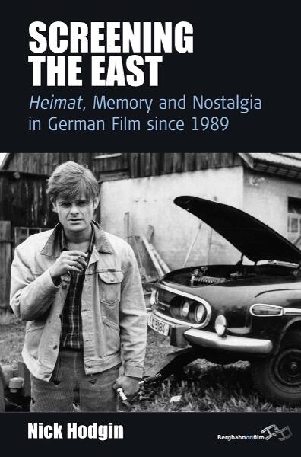
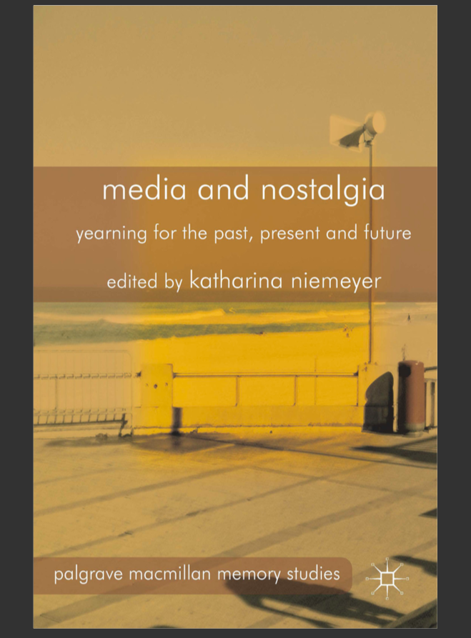

Slide 6
Kulturní paměť
Paměť utvářená vzdělaností, která jednotlivce svazuje s národem či regionem >> schopnost porozumění historicko-kulturnímu vývoji napříč generacemi
Nesená médii, která zprostředkovávají žitou zkušenost předků (umělecká ztvárnění, památníky, muzea, archivy…)
Přechod od živé zkušenosti ke kulturní paměti je problematický a rizikový, hrozí nebezpečí zúžení, zkreslení a instrumentalizace
Zapomínání jako důležitý společník paměti

Slide 7
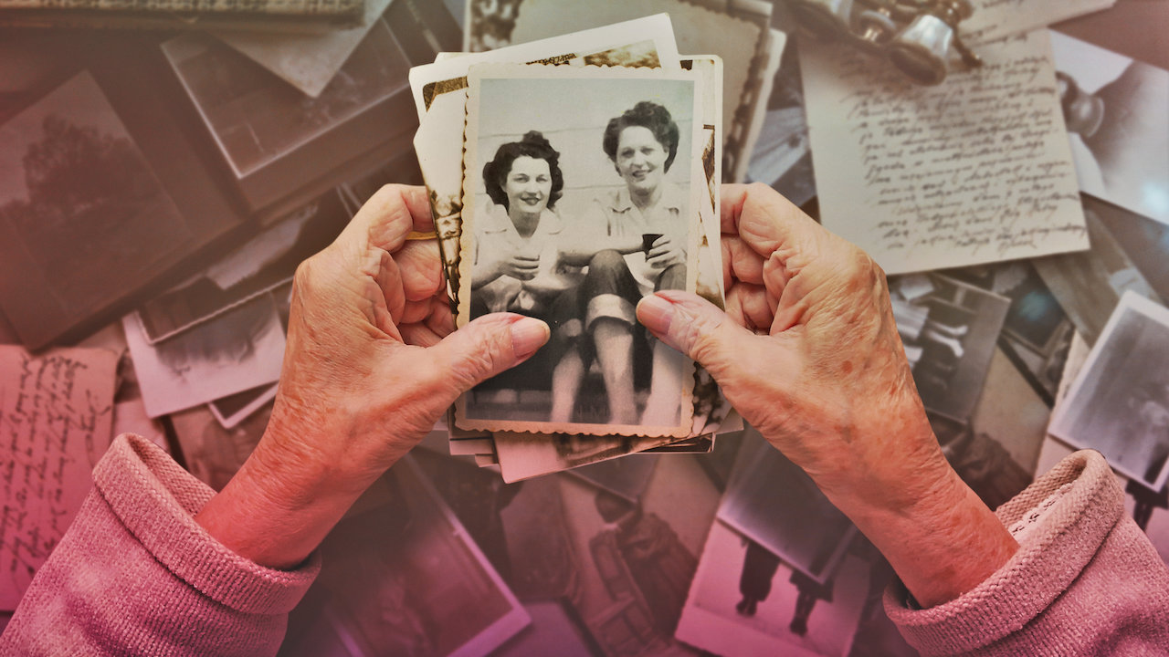
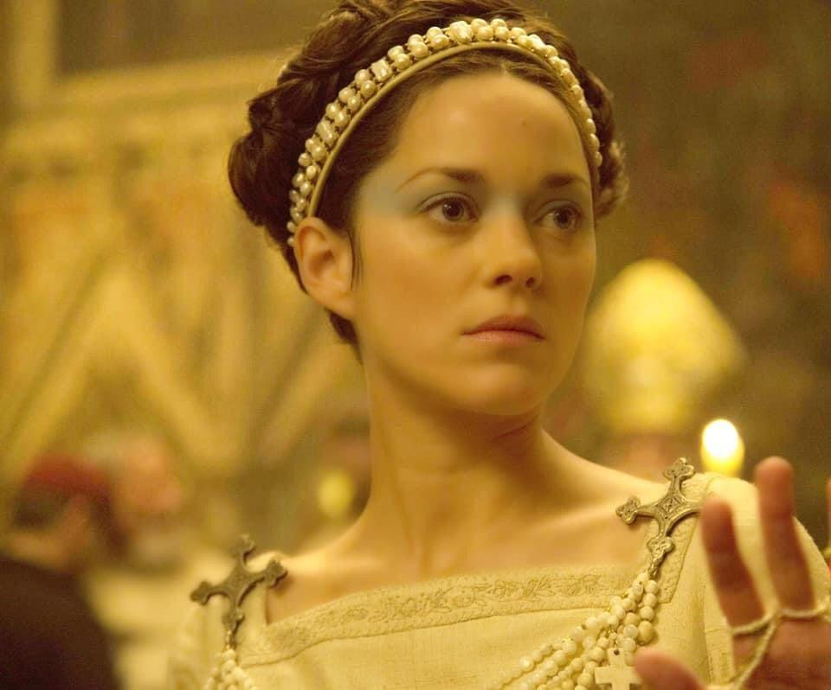
Paměť jako…
Ars (mnemotechnika, soulad mezi vstupem a výstupem, důraz na proces ukládání )
Vis (živá formativní síla, vzpomínání)
Pieta (prokazují živí zesnulým, uchovávání památky)
Fama (oslavná pověst, mohou se o ni živí zasloužit už během svého života, exkluzivní)

Slide 8
Kulturní paměť versus dějiny?
Dějiny
Formy paměti
Dějiny jako nezainteresovaná minulost (klidné, stoické)
Dějiny jako vzpomínaná minulost (nasycená emocemi, „znečištěná“ různými záměry těch, kdo vzpomínají)
Historická nebo také úložná (singulární; beztvará masa obklopující funkční živou paměť; jako archiv)
Funkční živá (napojená na konkrétní skupinu, selektivní, orientovaná na budoucnost)
Hranice mezi oběma formami paměti musí být propustná! (x totalitní režimy)

Slide 9
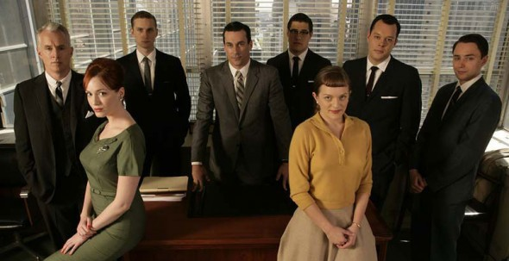
Šílenci z Manhattanu (Mad Men, 2007–2015)

Slide 10
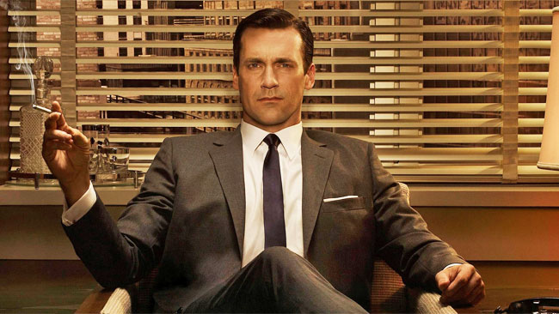
Odehrává se v 60.letech v New Yorku, v prostředí
reklamních agentur.
Hlavní postava Don Draper: vynikající kreativec, ale
také nesmírně komplikovaná postava bojující se
závislostmi všeho druhu a krizí identity.
Komplexní portrét dekády: jejích ideálů, snů, aspirací,
ale také frustrací a obav.
Nejen dobové retro, ale také zpochybňování tehdejší
podoby nadčasových hodnot a ideálů (láska, rodina,
americký sen…)

Slide 12
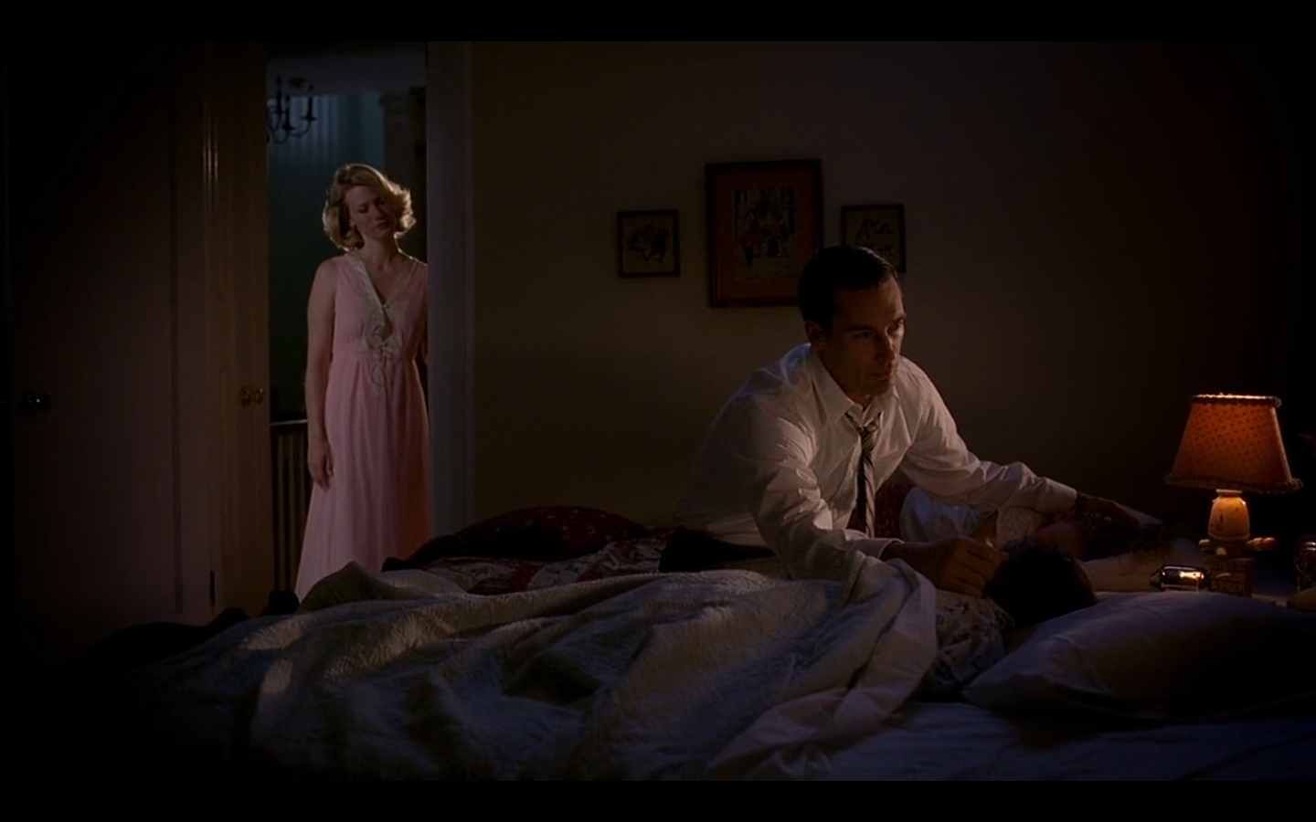

Slide 13
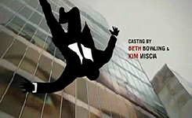
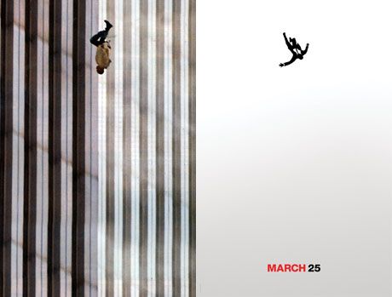
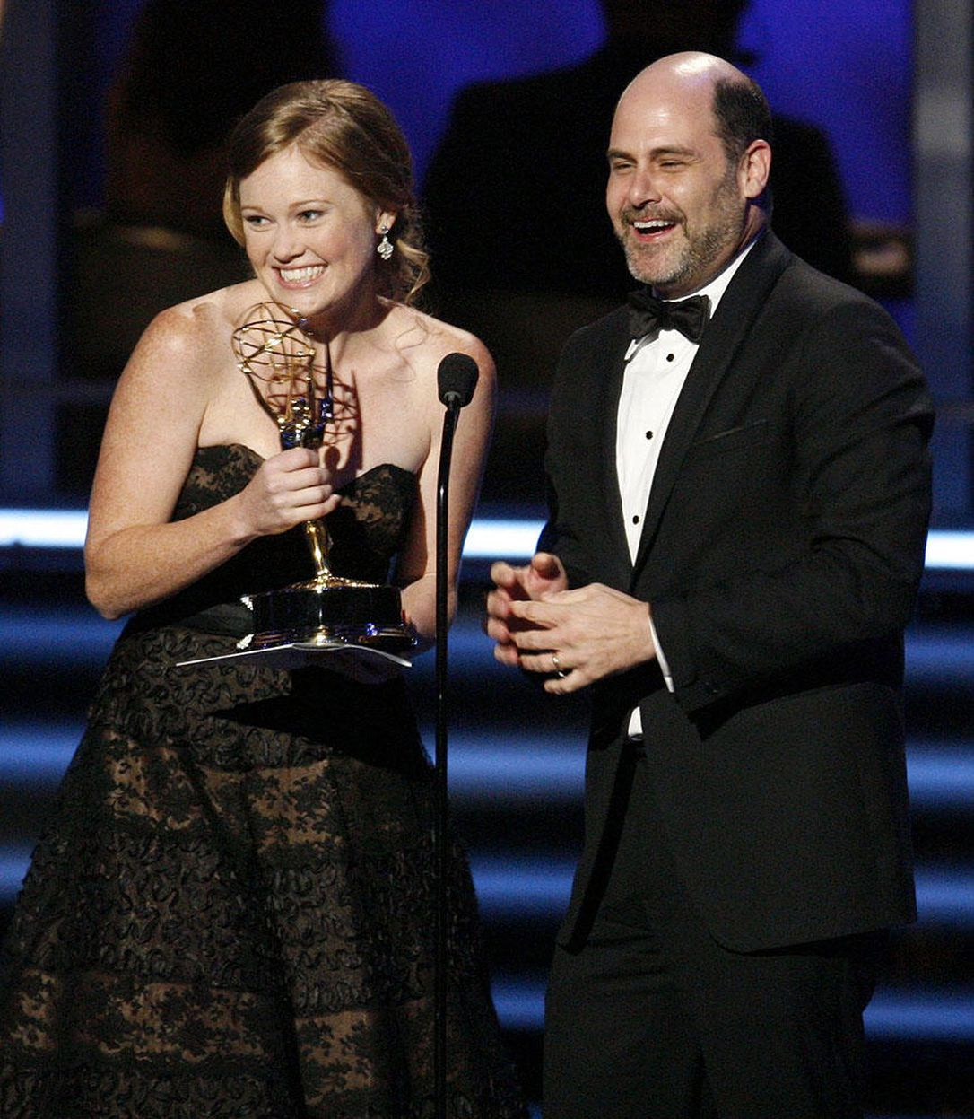

Slide 14
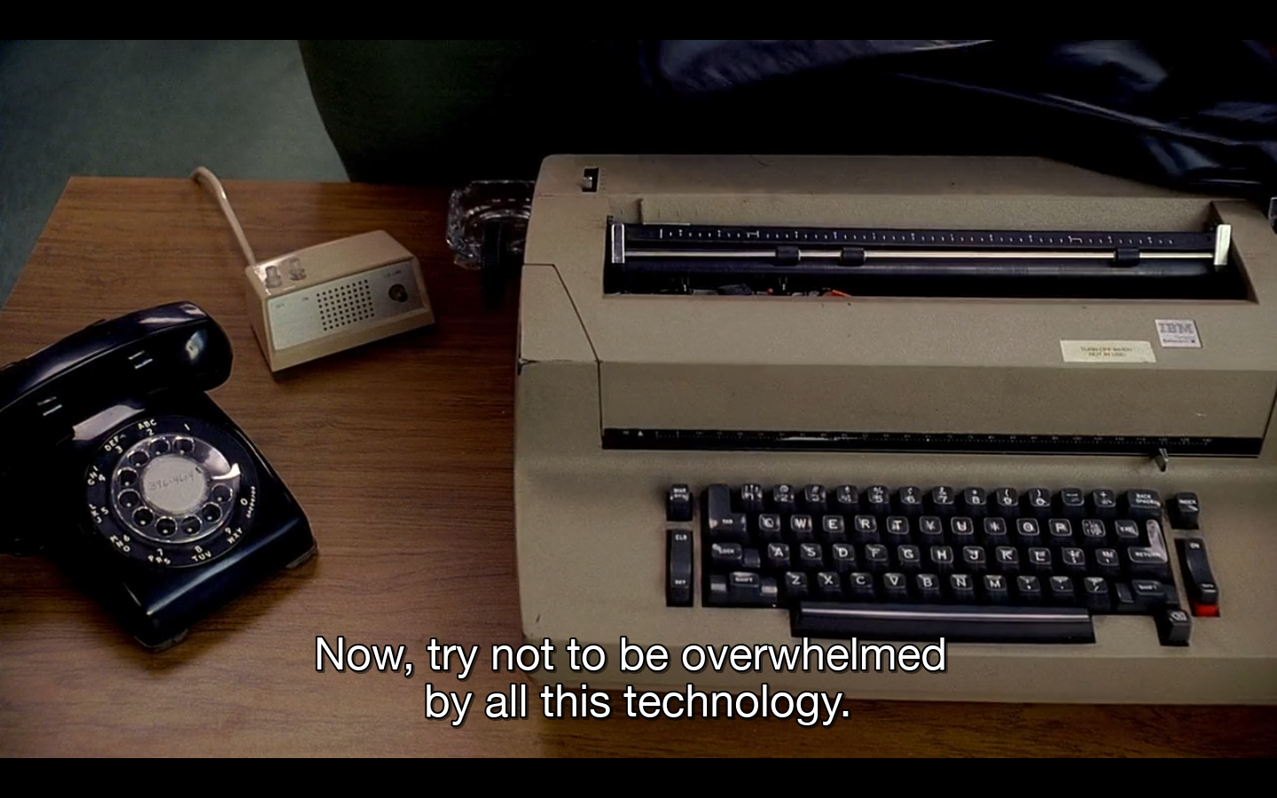

Slide 15
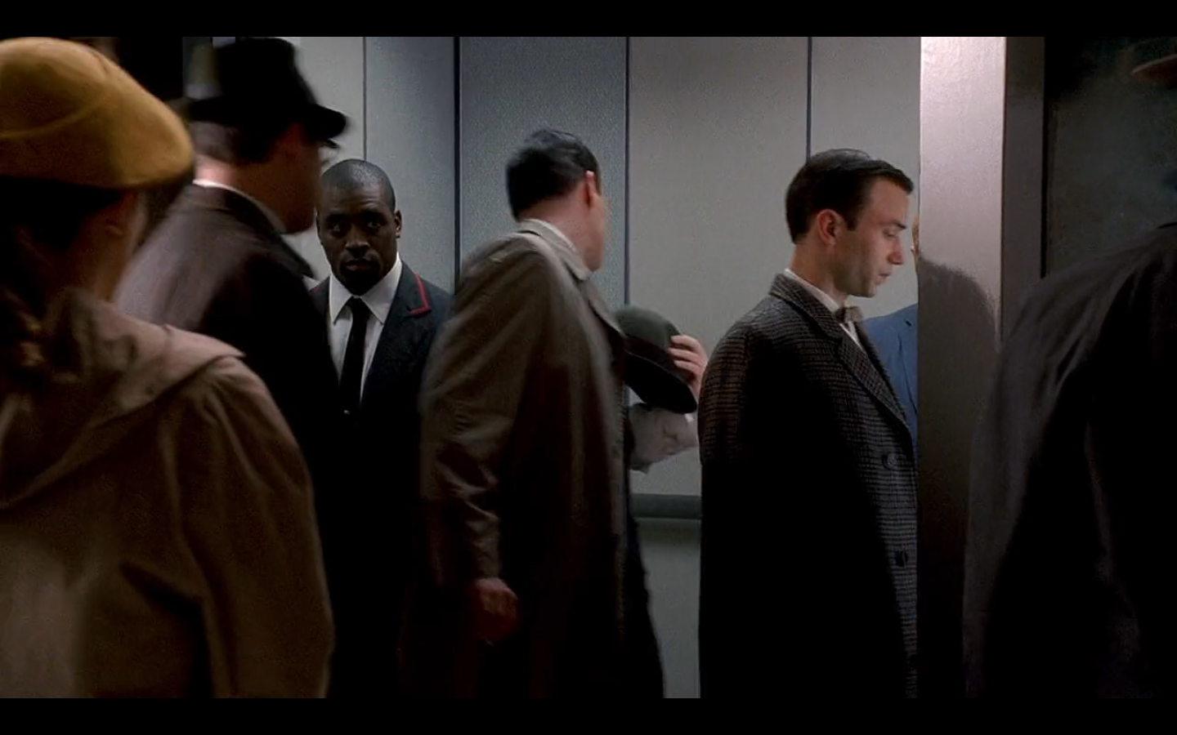
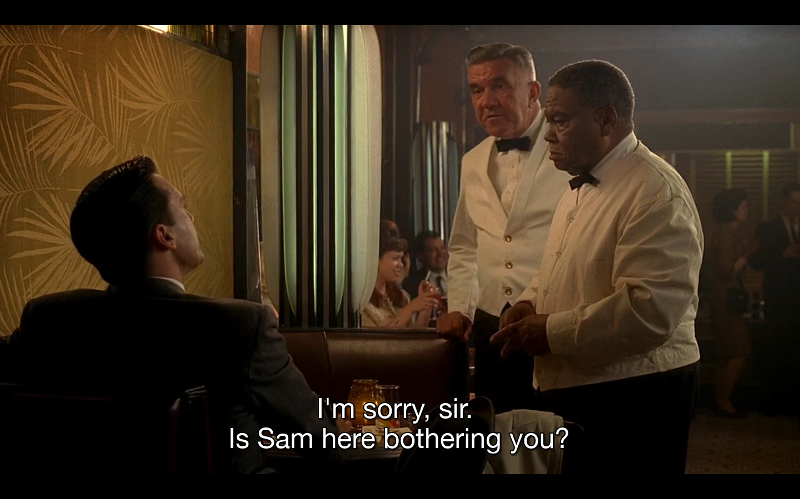

Slide 16
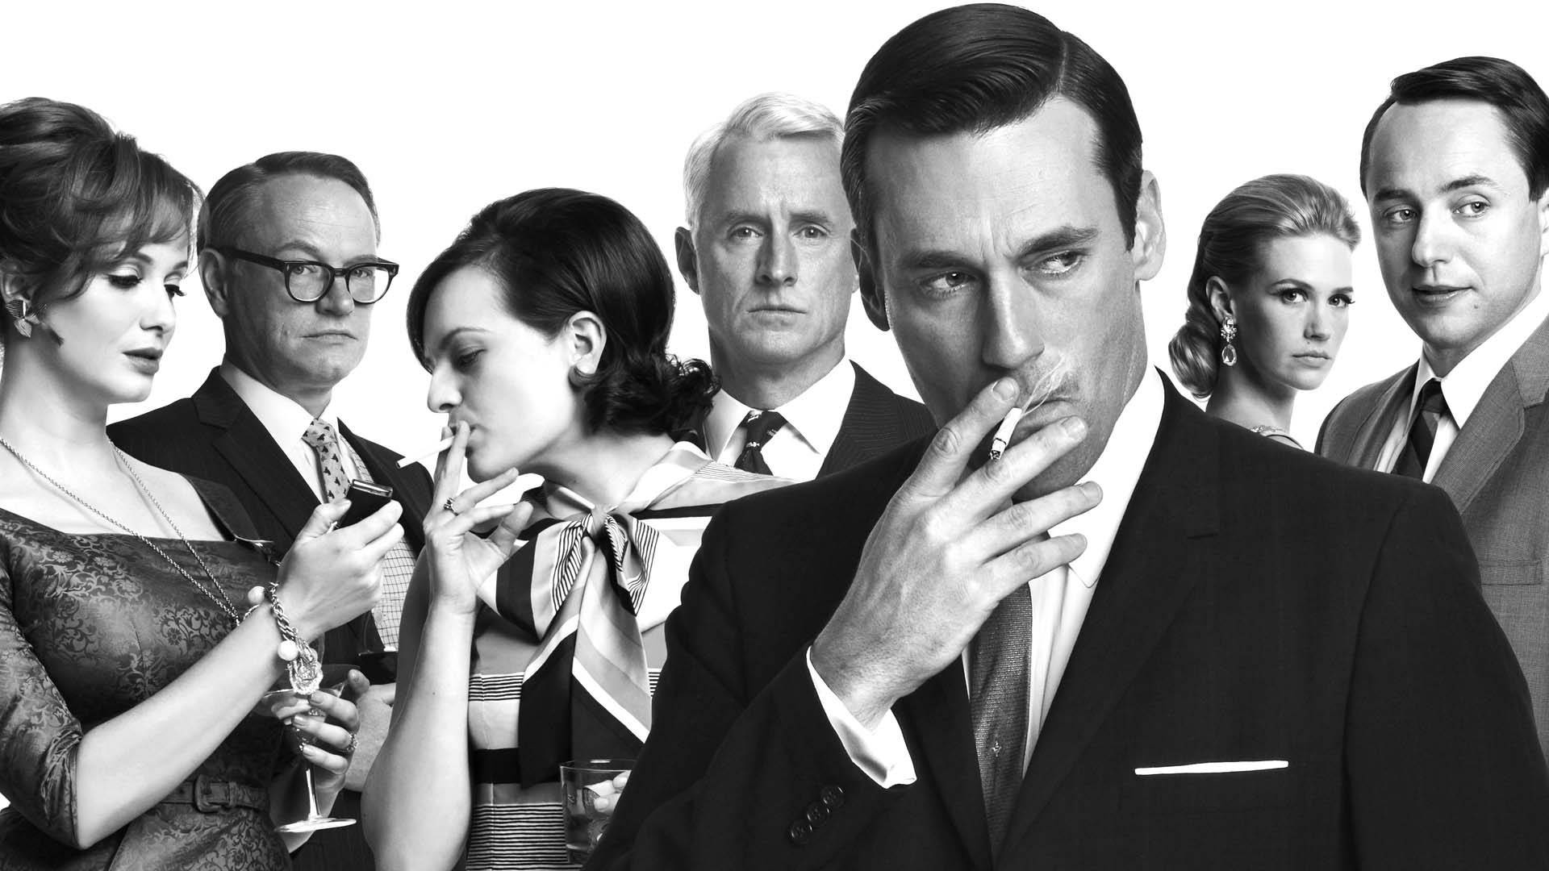
Zamyslete se…
Jaký obraz počátku 60.let nám první díl Šílenců z Manhattanu nabízí? Doznívají tu nějaké starší éry a jak? Je počátek šesté dekády 20.století vykreslený autenticky nebo vám některé prvky přijdou přehnané?
Jaké problémy z dnešního úhlu pohledu sužují tehdejší společnost (resp.její výsek, který je k vidění v epizodě) a jaké problémy trápí samotné postavy seriálu?
Je epizoda pevně narativně vystavěná? Jak pracuje s vyprávěním a s napětím? Co vás vede k tomu si pustit další díl?

